Slide 1
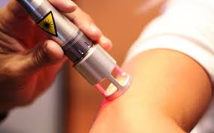
NASTAVNI PREDMET-
REHABILITACIJA U SPORTU
IV PREDAVANJE
-PRINCIPI I METODE REHABILITACIJE U SPORTU
Prof dr Milorad Jerkan

Slide 2
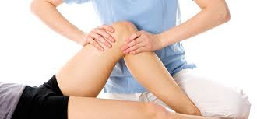
Principi rehabilitacije u sportu
U sportu je najvažnije brzo izlečiti i oporaviti sportistu kako bi se vratio trenažnim i takmičarskim aktivnostima u izabranoj sportskoj grani ili disciplini.

Slide 3
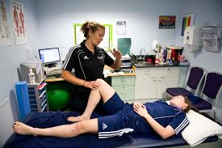
Principi rehabilitacije u sportu
Takođe je važno da specijalista sportske medicine, lekar opšte medicine i lekari druge specijalnosti koji zdravstveno pokrivaju takmičenja u određenoj sportskoj grani mogu da prepoznaju povredu i u prvoj pomoći učine ono što je neophodno u sanaciji povređenog.

Slide 4
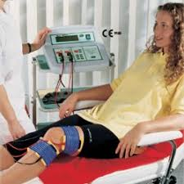
Principi rehabilitacije u sportu
Rehabilitacioni postupci u sportu počinju neposredno po povređivanju i nastavljaju se u kontinuitetu sve do početka takmičarskih aktivnosti povređenog sportiste.

Slide 5
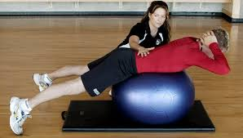
Principi rehabilitacije u sportu
Medikamentozni deo, hiruške zahvate i stacionarni deo rehabilitacionog postupka vrši tim medicinski osposobljenih stručnjaka svaki u svojoj specijalnosti.

Slide 6
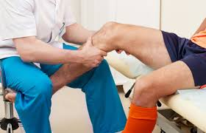
Principi rehabilitacije u sportu
Ambulantski tretman rehabilitacije sportista se može obavljati delom u medicinskoj ustanovi, a delom na sportskim terenima uz medicinsku kontrolu klubskog lekara i trenera.

Slide 7
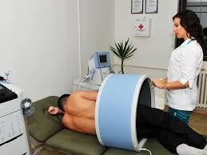
Principi rehabilitacije u sportu
Završna faza rehabilitacionog tretmana se odvija na sportskom terenu pod nadzorom trenera, kondicionog trenera i klubskog lekara. Ovo se obavlja kontrolom zdravstvenog statusa i funkcija organa i organskih sistema povremenim kontrolnim pregledima.
Možemo konstatovati da se radi o timskom radu kako bi sportista bio u potpunosti rehabilitovan i mogao da postigne optimalne rezultate na takmičenju u svojoj sportskoj grani.

Slide 8
Principi rehabilitacije u sportu
Postoje određeni principi koje moramo u rehabilitaciji sportista da poštujemo od momenta povređivanja do početka trenažnih i takmičarskih aktivnosti, a to su:
a) Na mestu povrede (sportskom terenu, sportskoj sali, takmičarskoj stazi i dr.) moramo svesti na najmanju moguću meru: dodatno oštećenje povređenog segmenta tela, smanjiti bol i ne dozvoliti razvoj upalnog procesa;

Slide 9
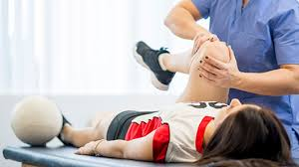
Principi rehabilitacije u sportu
b) Stvoriti optimalne uslove za brže zarastanje povređenih segmenata tela i to: rane, polomljene kosti, delimično ili potpuno pokidanog mišića, delimično ili potpuno pokidane tetive ili ligamenta;

Slide 10
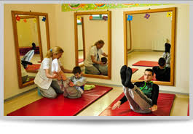
Principi rehabilitacije u sportu
c) Sprečiti smanjenje amplitude pokreta, održaavati amplitudu pokreta ili povećati u slučaju da je u toku lečenja došlo do smanjenje amplitude ili došlo do kontrakture u zglobu;

Slide 11
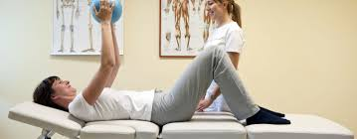
Principi rehabilitacije u sportu
d) Održati snagu mišićne kontrakcije ili je povećati ukoliko je došlo do hipotrofije mišića;
e) Održati ili povećati izdržljivot lokomotornog sistema, a ukoliko je došlo do sanjenja dovesti ga do nivoa pre povrede;

Slide 12
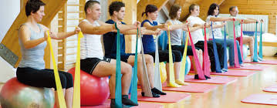
Principi rehabilitacije u sportu
f) Održati ili povećati funkcionalne mogućnosti povređenog dovodeći ih na nivo pre povrede ili veći nivo;
g) Izbeći razvoj maladaptivne kompenzatorne šeme pokreta, a ukoliko je došlo do takvih pokreta vratiti ih u šemu koja odgovara pokretima sporta u kojem se sportista takmiči.

Slide 13
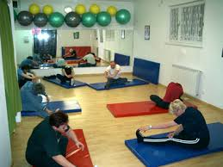
Metode fizikalne terapije
Veliki broj procedura fizikalne terpije se koriste u lečenju povreda koje nastaju u toku sportskog treninga, takmičenja, nastave fizičkog vaspitanja i rekreativnih fizičkih aktivnosti.

Slide 14
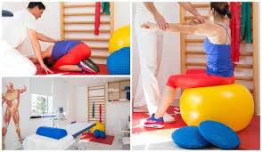
Metode fizikalne terapije
Glavna karateristike primene fizikalne terapije u lečenju povreda je smanjenje težine povrede i skraćivanje vremena odsustvovanja od sportskih i drugih fizičkih aktivnosti. Primenom metoda fizikalne terapije ubrzavamo smanjenje bola i otoka (edema) kao i ubrzavanje sanacije povrede.

Slide 15
Metode fizikalne terapije
Primenjene procedure fizikalne terapije ne mogu da zamene pokret (fizičku aktivnost i vežbe) u rehabilitacionom tretmanu sportista. Upoznavanje trenera, pedagoga fizičke kulture, rekreatora sa procedurama fizikalne terapije ima za cilj edukacije.

Slide 16
Metode fizikalne terapije
Pojedina procedure zahtevaju direktno praćenje primene od strane specijaliste fizikalne medicine, pojedine mogu kontrlisati fizioterapeuti, određeni broj treneri, a manji broj mogu primenjivati sami sportisti.

Slide 17
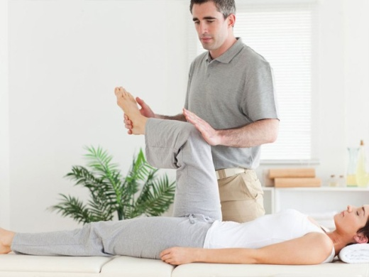
Metode fizikalne terapije
Podela metoda fizikalne terpije može biti sagledana sa više aspekata, mi navodimo sledeću podelu:
metode fizikalne terpije koje koriste hladnoću;
metode fizikalne terapije koje koriste toplotu;
metode fizikalne terapije koje koriste struju.

Slide 18
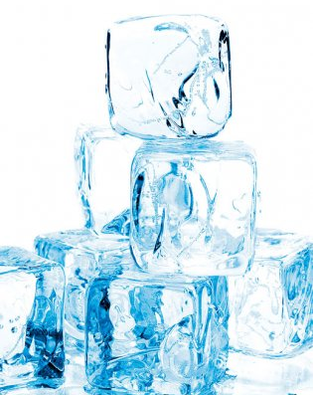
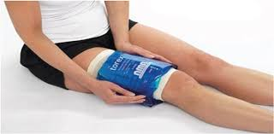
Metode fizikalne terapije koje koriste hladnoću
Ovo je vrlo jednostavno primenjljiva i korisna metoda koja se primenjuje u sportskoj medicini. U stručnoj literaturi se primenjuje termin krioterapija što označava da se radi o primeni hlađenja u terapijske svrhe.

Slide 19
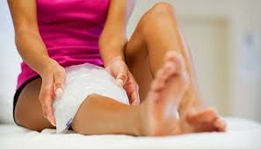
Metode fizikalne terapije koje koriste hladnoću
Brojne mogućnosti su primene hladnoće od kojih navodime sledeće: direktna masaža kockicama leda na predeo zapaljenog tkiva u vremenskom trajanju 5-10 minuta. U ovom slučaju kombinujemo efekte hlađenja i masaže.

Slide 20
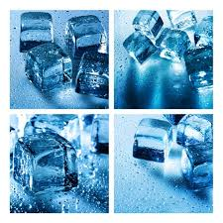
Metode fizikalne terapije koje koriste hladnoću
Kockice leda možemo staviti u plastičnu kesu koju stavljamo na povređeni deo bez primene masaže u kom slučaju se radi o primeni „hadnog paketa“.

Slide 21
Metode fizikalne terapije koje koriste hladnoću
U ove svrhe možemo koristiti gotove preparate gela i silikonsko pakovanje koje pre upotrebe hadimo u zamrzvaču na -12⁰ C. Ovako ohađena pakovanja se stavljaju na povređeni deo u vremenskom trajanju od 10 do 30 minuta. Efekte ovog hlađenja možemo povećati kod akutnih ovreda stavljanjem hladnog paketa preko kompresivnog zavoja. Primenjuju se manžeta kroz koju cirkuliše hladna voda u vremenskom trajanju 10 do 30 minuta.

Slide 22
Metode fizikalne terapije koje koriste toplotu
Primena toplote za zagrevanje površinskih slojeva tela
Primena toplotnih izvora na površini kože može da zagreje kožu i subkutani sloj. Prodor i zagrevanje se prenosi do dubine od 2 sm. Od toplotnih izvora možemo koristiti zagrejanu vodu putem termofora (gumenih) koji se lako prilagođavaju uz povređeni segment tela.

Slide 23
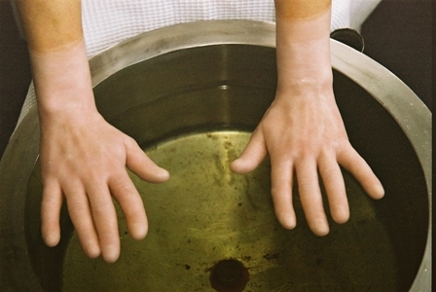
Metode fizikalne terapije koje koriste toplotu
Takođe se vrlo često koristi parafinoterapija koja podrazumeva aplikaciju zagrejanog i topljnog parafina direktno na kožu. Preko sloja ovako nanetog parafina na koži stavlja se plastični omotač, a preko voga peškir u cilju smanjenja odavanja toplote prema široj okolini. Trajanje procedure parafino terapijom je od 15-30 minuta.

Slide 24
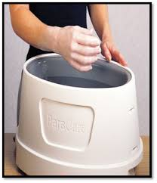
Primena toplote za zagrevanje površinskih slojeva tela
Hidrokolator jastučići su napravljeni od silikon oksida koji je obavijen platnom. Pre korišćenja se ubaci u zagrejanu vodu do 77^{0 C}.. Na telo se stavljaju preko sloja peškira, a toplotu mogu da zadrže u vremenskom trajanju do 30 minuta. Kao površiski izvori zagrevanja provođenjem toplote koriste se i električni toplotni jastučići.

Slide 25
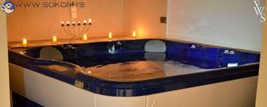
Primena toplote za zagrevanje površinskih slojeva tela
Površinska primena toplote se može izvoditi u đakuzi kadi uz vođenje računa o stepenu zagrejanosti vode. Za primenu zagrejane vode donjih ekstremiteta možemo koristiti temperaturu vode do 45⁰C, ukoliko je potopljeno telo u zagrejenu vodu do pojasa onda se koristi temperatura do 41⁰C. Ukoliko želimo da potopimo tela u vodu do nivoa vrata u tom slučaju koristimo temperaturu vode do 38⁰C. O ovome moramo voditi računa o reakciji kadiovaskularnog sistema ukoliko se radi o osobama sa kardiovaskularnim tegobama.

Slide 26
Primena topote za zagrevanje dubljih slojeva tela
Toplotni agensi koje primenjujemo prodiru dublje od 2 cm. U ovom slučaju se maksimalna temperatura postiže u koštano mišićnom međuprostoru. Mora se voditi računa pri primeni ovog načina zagrevanja da je vrlo uska granica između terapijskog temperaturnog obima i temperature koja može izazvati oštećenje tkiva. Terpijski cilj zagrevanja je do 40⁰C, a temperatura od 45⁰C je granica bola.

Slide 27
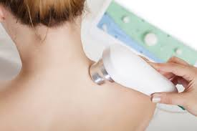
Primena topote za zagrevanje dubljih slojeva tela
Primena ultrazvučne terapije je tipičan primer dubokog temperaturnog agensa. Kod primene ovog izvora toplote vibracije molekula ultrazvučno pokrenute pretvaraju se u toplotu koja prodire od 6-8 cm u dubinu tkiva. Primenjivana terapijska snaga ovog izvra toplote se kreće od 0,5 do 3 W/cm². Ultrazvučni talasi se mogu kristiti u cilju ubacivanja aktivnih molekula u povređeno tkivo fonoforezom.

Slide 28
Primena toplote za zagrevanje dubljih slojeva tela
Druga metoda koja se koristi za zagrevanje dubljih slojeva tkiva je kratkotalasna dijatermija u ovom slučaju se elektromagnetna energija pretvara u termalnu. Primena ove terapije je kontraindikovana kod osoba sa pejsmejkerom i kod onih kod kojih može doći do lokalnog zagrevanja metala (operativni zahvati na kostima).

Slide 29
Metode fizikalne terapije koje koriste struju u lečenju
Vrši se i stimulacija galvanskom strujom visoke voltaže u ovom slučaju se prenosi više voltaže nego primenom TENS-a, što dovodi do dubljeg prodiranja u tkivo.

Slide 30
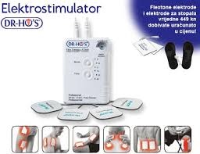
Metode fizikalne terapije koje koriste struju u lečenju
Neuromišićni elektro stimulator se koristi za održavanje snage mišića, ograničavanje razvoja hipotrofije i redukciju pokreta povređenih mišića. Naizmeničnu struju primenjujemo u cilju povećanja prokrvljenosti povređene regije, a uz električnu mišićnu stimulaciju se koristi radi postizanja efekata masaže.

Slide 31
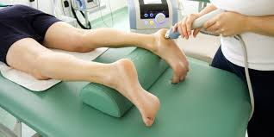
Metode fizikalne terapije koje koriste struju u lečenju
Perkutana električna nervna stimulacija PENS (Percutaneous electrical nerve stimulation) primenjuje se preko akupunkturnih igala. Primenom jontoforeze mi ubacujemo „ultrazvuk“ biološki aktivne supstance kroz kožu u cilju lečenja povreda mekog tkiva.

Slide 32
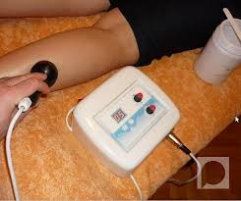
Metode fizikalne terapije koje koriste struju u lečenju
Lasero terapija služi za lečenje lokalizovanih povreda površnih slojeva tkiva. U tu svrhu primenju se Galijum arsenid i Helijum neon hladni laseri.

Slide 33
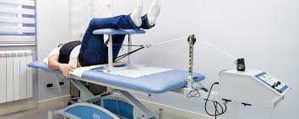
Metode fizikalne terpaije koje koriste trakciju u lečenju
Primena trakcije (tractio –vučenje,tegljenje) u lečenju sportista izvodi se ručno kod bolova u kičmenom stubu. Bolovi u kičmi posebno u predelu lumbosakralnog dela kičme kod sportista i ljudi koji se ne bave sportom su vrlo prisutni. Smanjenje bolova posle vučenja ili tegljenja je posledica relaksacije mišića koji se nalze pored kičme. Ova mišićna grupa je često u određenom spazmu (grču) tako da često usled toga dolazi do kompresije nerava koji izlaze iz kičmene moždine između bočnih nastavaka pršljenova.
U ove svrhe pored ručnog tegljenja čiji uspeh zavisi od snage osobe koja vrši vučenje kao i od razvijenosti muskulature i mase tela onoga čije bolove želimo da kupiramo. U ove svrhe se koriste i mehanički aparati sa tegovima. Kontraindikacije za primenu trakcije su infektivna oboljenja kičme i tumori.

Slide 34
Akutna faza lečenja
U akutnoj fazi treba pružiti:
adekvatnu prvu pomoć
prestati sa fizičkim opterećenjem povređenog dela tela
započeti krio terapiju
staviti kompresivni zavoj (longetu ako za to ima potrebe) i nositi ga onoliko koliko odredi sportski lekar
držati povređeni deo tela adekvatno povredi ispod ili iznad nivoa srca

Slide 35
Faza remisije povrede:
uzimati odgovarajuću farmako –terapiju
početi sa rehabilitacijom ( fizikalna terapija )
motoričko i izometrijsko vežbanje pod nadzorom sportskog lekara
ispitivanje statusa povređenog ekstremiteta tela i
kontrolisani početak trenažnog procesa

Slide 36
Lečenje sportskih povreda
U terapiji sportskih povreda bez obzira na težinu i mehanizam obaveza je primeniti bazične principe lečenja a oni se sastoje u:
Kompresija – u cilju sprečavanja hematoma i edema koristimo kompresivni zavoj sa ravnomernim pritiskom.
Elevacija – povredjeni deo tela se podiže iznad horizantalne ravni pri tome se mogu koristiti različiti jastuci ili podmetači
Mirovanje – od pasivnog odmora pa do imobilizacije povređenog dela tela gipsanom ili elastičnom poveskom. Ovde treba biti obazriv jer može doći do hipotrofije usled inaktiviteta i smanjenja obima muskulature. Obavezno raditi statičke kontrakcije mišićne grupe koje su imobilisane
Led-Led kontroliše bol i lokalno štiti mišić.

Slide 37
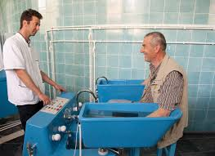
HVALA NA PAŽNJI

